Slide 1

Treinamento Certificação JAVA
Threads
Notes:
http://www.tutorialspoint.com/java/java_overriding.htm

Slide 2
O que são Threads
Em java uma thread significa duas coisas
Uma instância da classe java.lang.Thread
Um fluxo(thread) de execução
Um objeto Thread nada mais é do que um objeto normal em java, com suas variáveis e seus métodos

Slide 3
O que são Threads(cont)
Uma thread(fluxo) de execução é um processo individual que possui seu próprio stack
A outra thread executará em paralelo com a thread principal
Mesmo que não sejam criadas sempre existe uma thread executando
O método main executa na thread chamada main que é a pprimeira thread a executar

Slide 4
O que são Threads(cont 2)
Mesmo possuindo um núcleo todos os processadores executam processos em paralelo
A JVM faz o mesmo mas com processos leves
O conceito mais importante de Thread é que não existem garantias de seqüência de execução e o comportamento difere de JVM para JVM

Slide 5
Como criar uma Thread
Toda ação de uma Thread acontece em um método run() que possui a seguinte assinatura:
public void run(){}
Existem duas maneiras de realizar isso
Estendendo a classe Thread diretamente
Implementando a interface Runnable

Slide 6
Estendendo java.lang.Thread
Sobrescrever o método run()
Deveria ser assim:
Mas nesse formato não poderíamos estender nenhuma outra classe
class MyThread extends Thread {
public void run() {
System.out.println("Important job running in MyThread");
}
}

Slide 7
Estendendo java.lang.Thread(cont)
Podemos também sobrecarregar o método run()
No entanto, o outro método será ignorado pela classe Thread e será executado como um método normal
class MyThread extends Thread {
public void run() {
System.out.println("Important job running in MyThread"); }
public void run(String s) {
System.out.println("String in run is "+ s);
}
}

Slide 8
Implementando java.lang.Runnable
Implementando Runnable poderemos, adicionalmente, estender outra classe
class MyRunnable implements Runnable{
public void run() {
System.out.println("Important job running in MyRunnable");
}
}

Slide 9
Instanciando uma Thread
Instanciar uma thread é simplesmente criar um objeto Thread, nada diferente acontece
Se estendemos a classe Thread
Thread t = new MyThread();

Slide 10
Instanciando uma Thread com Runnable
Se implementamos a interface Runnable, também necessitamos de uma instância de Thread
MyRunnable r = new MyRunnable();
Thread t = new Thread(r);
Podemos pensar na Thread como o trabalhador e Runnable como o trabalho

Slide 11
Construtores da classe Thread
Thread()
Thread(Runnable target)
Thread(Runnable target, String name)
Thread(String name)

Slide 12
Iniciando uma Thread
Esse é o momento em que uma nova thread(fluxo de execução) vai de fato iniciar
t.start();
Até chamar esse método tudo o que se possui é uma objeto thread e opcionalmente uma classe que implementa Runnable

Slide 13
O que acontece quando chamamos start()?
Uma novo fluxo de execução começa(com seu próprio stack)
A thread sai do estado de “novo” e vai para “executável”
Quando a thread tem a chance de executar, o método run() vai executar

Slide 14
Iniciando uma Thread Esclarecimentos
O start() é chamando em uma instância da classe Thread e não Runnable
Chamar o método run diretamente não inicia uma thread
Esse código é legal mas não inicia uma thread:
MyRunnable r = new MyRunnable();
r.run();

Slide 15
Exemplo
class NameRunnable implements Runnable {
public void run() {
for (int x = 1; x <= 3; x++) {
System.out.println("Run by " +
Thread.currentThread().getName()
+ ", x is " + x);
}
}
}
public class NameThread {
public static void main (String [] args) {
NameRunnable nr = new NameRunnable();
Thread t = new Thread(nr);
t.setName("Fred");
t.start();
}
}

Slide 16
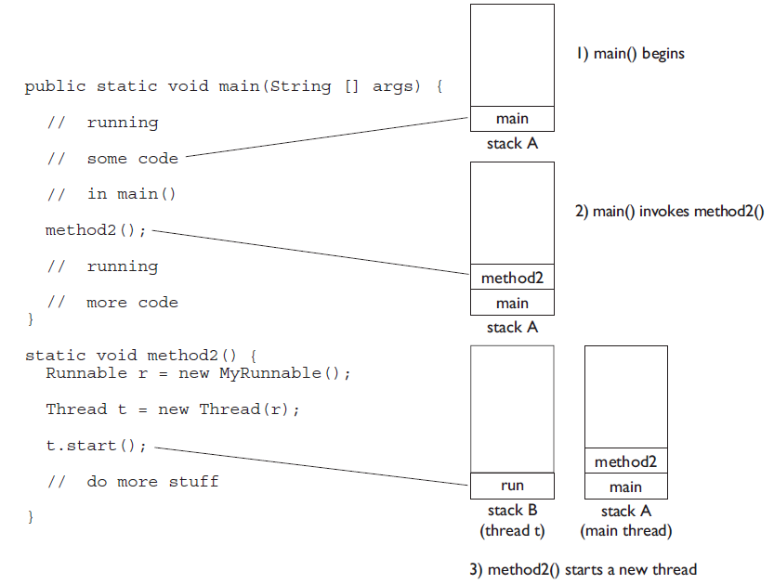

Slide 17
Executando múltiplas threads
public class ManyNames {
public static void main(String [] args) {
// Make one Runnable
NameRunnable nr = new NameRunnable();
Thread one = new Thread(nr);
Thread two = new Thread(nr);
Thread three = new Thread(nr);
one.setName("Fred");
two.setName("Lucy");
three.setName("Ricky");
one.start();
two.start();
three.start();
}
}

Slide 18
Saída da execução anterior
% java ManyNames
Run by Fred, x is 1
Run by Fred, x is 2
Run by Fred, x is 3
Run by Lucy, x is 1
Run by Lucy, x is 2
Run by Lucy, x is 3
Run by Ricky, x is 1
Run by Ricky, x is 2
Run by Ricky, x is 3

Slide 19
Fatos sobre threads
Nenhuma sequência de execução é garantida, inclusive se a thread vai terminar, assim que tiver começado
Sabemos no entanto que toda thread vai começar e terminar

Slide 20
Fatos sobre threads(cont)
Uma thread termina quando seu método run() terminar a execução
Depois que uma thread iniciou, ela não pode ser iniciada novamente

Slide 21
O escalonador de thread
É a parte da JVM que decide que thread será executada em um dado momento, assim como qual que thread será tirada da execução
Apenas uma thread pode ser executada por vez e é o escalonador que vai decidir que thread das possíveis vai ser executada
Alguns métodos podem influenciar esse comportamento

Slide 22
Estados de uma thread
Uma thread possui diversos estados:
New(Nova)
Runnable(Executável)
Running(Executando)
Waiting/blocked/sleeping

Slide 23
Estado “New”
É o estado inicial em que se encontra uma thread depois de sua criação
Nesse estado não se considera essa thread “viva”
É um objeto de Thread, mas não um fluxo de execução

Slide 24
Estado “Runnable”
Esse é o estado em que uma thread está elegível para executar, mas o escalonador ainda não selecionou para executar
Uma thread entra nesse estágio quando chama o método start()
É considerada viva
Pode voltar a esse estado dependendo do escalonador

Slide 25
Estado “Running”
É quando o métod run() está sendo de fato executado, ou seja, é quando o escalonador a escolheu para rodar
É o processo que está sendo executado no momento
Uma thread pode sair desse estado simplesmente porque o escalonador quis
Existem diversas formas de sair desse estado, mas apenas uma de entrar, o escalonador escolhe

Slide 26
Estado “Waiting, Blocked, Sleeping”
É o estado em que a thread não está elegível para executar
A thread está viva mas não pode executar
Pode estar sendo bloqueada(esperando IO)
Pode estar dormindo(chamada a sleep())
Pode estar esperando(chamada a waiting())

Slide 27
Estado “Dead”
A thread é considerada morta quando o método run() completou
Ainda é um objeto Thread mas não uma nova thread
Uma vez que morreu não pode voltar a vida
Se chamar start() novamente, erro de execução

Slide 28
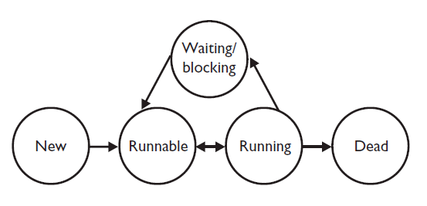
Resumo

Slide 29
Sleeping
sleep() é um método estático da classe Thread
É usado para frear uma thread, forçando-a a ir para um estado de sleep por uma fração de tempo informada antes de voltar para ser elegível para execução
try{
Thread.sleep(20*60*1000);
}catch(InterruptedException ex){}

Slide 30
Exemplo
class NameRunnable implements Runnable {
public void run() {
for (int x = 1; x < 4; x++) {
System.out.println("Run by "+
Thread.currentThread().getName());
try {
Thread.sleep(1000);
}catch (InterruptedException ex) { }
}
}
}

Slide 31
Prioridades em threads
Threads sempre possuem alguma prioridade, geralmente representa entre 1 e 10
Alguns escalonadores usam essas prioridades para dividir o tempo de execução
Na maioria dos casos a thread sendo executada tem uma prioridade igual ou maior que as outras que esperam

Slide 32
Prioridades em threads(cont)
Ainda assim não existe garantia desse comportamento, não está na especificação
Um sistema não pode depender dessas prioridades para ser usado
A prioridade default de uma thread é a mesma prioridade da thread que a criou

Slide 33
Exemplo
public class TestThreads {
public static void main (String [] args) {
FooRunnable r = new FooRunnable();
Thread t = new Thread(r);
t.setPriority(8);
t.start();
}
}

Slide 34
yield()
A idéia de yield() é de trocar o estado da thread em execução para Runnable, dando assim possibilidade de executar outras threads de mesma prioridade
É um método estático
Nada proíbe o escalonador de colocar a mesma thread de volta para execução
Não lança a exceção InterruptedException como os outros

Slide 35
join()
Se uma thread B necessita que a tarefa de uma thread A termine para poder começar a sua execução, necessitamos de fazer um “join” entre as threads B e A
Isto possibilitará que B não possa passar ao estado Runnable até que A complete sua execução e passe para o estado morto

Slide 36
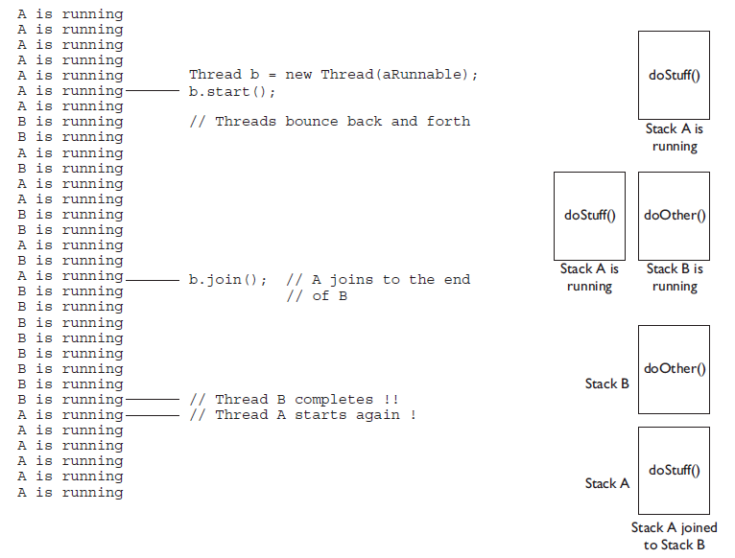
Exemplo de join()

Slide 37
Resumindo
sleep(): Garantia de que a thread em execução passe ao estado sleep por pelo menos o tempo especificado
yield(): Não garante absolutamente nada. Sua função é tentar devolver a thread em execução ao estado Runnable
join(): Garante que a thread atual pare de executar até finalizar a thread que foi unida

Slide 38
Sincronização
Existe um problema conhecido como “race condition”
Se dá quando múltiplas threads querem acesso a um mesmo recurso
Produz dados corruptos se as threads forem muito rápidas e acessem um recurso em que o acesso deveria ser atômico

Slide 39
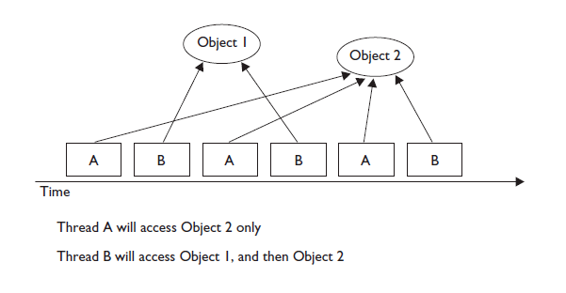
Exemplo

Slide 40
Exemplo
private Account acct = new Account();
private void makeWithdrawal(int amt) {
if (acct.getBalance() >= amt) {
System.out.println(Thread.currentThread().getName()
+ " is going to withdraw");
try {
Thread.sleep(500);
} catch(InterruptedException ex) { }
acct.withdraw(amt);
System.out.println(Thread.currentThread().getName()
+ " completes the withdrawal");
} else {
System.out.println("Not enough in account for "
+ Thread.currentThread().getName()
+ " to withdraw " + acct.getBalance());
}
}

Slide 41
Necessidades da Sincronização
Não existe forma de garantir que uma mesma thread permaneça em execução durante toda a operação atômica
No entanto, é possível garantir que se uma thread não permanecer ativa durante toda a operação, nenhuma outra thread possa modificar os mesmos dados

Slide 42
Como proteger os dados?
Devemos fazer duas coisas
Fazer as variáveis privadas
Sincronizar o código que modifica as variáveis(utilizando synchronized)

Slide 43
Exemplo com sincronização
private Account acct = new Account();
private synchronized void makeWithdrawal(int amt) {
if (acct.getBalance() >= amt) {
System.out.println(Thread.currentThread().getName()
+ " is going to withdraw");
try {
Thread.sleep(500);
} catch(InterruptedException ex) { }
acct.withdraw(amt);
System.out.println(Thread.currentThread().getName()
+ " completes the withdrawal");
} else {
System.out.println("Not enough in account for "
+ Thread.currentThread().getName()
+ " to withdraw " + acct.getBalance());
}
}

Slide 44
Sincronização e locks
Cada objeto em java tem um lock, que se utiliza quando o mesmo tem um código marcado como synchronized em alguns de seus métodos
Quando entramos em um método sincronizado, não estático, obtemos automaticamente o lock da instância da classe que estamos executando

Slide 45
Sincronização e locks(cont)
Dado que cada objeto só tem um lock, se um já tiver obtido esse lock, nenhum outro poderá obtê-lo até que o primeiro seja liberado
Se uma classe tem métodos sincronizados e métodos não sincronizados, múltiplas threads podem acessar os métodos não sincronizados
Quando uma thread passa ao estado sleep, ela mantém seus locks

Slide 46
Sincronização e locks(cont 2)
Um thread pode ter locks de mais de uma objeto
Na segunda chamada de um outro método synchronized de um objeto de uma mesma thread que já adquiriu o lock desse objeto de um outro método, não tem problema já que a thread já possui esse lock
Se pode sincronizar blocos de código ao invés de métodos inteiros

Slide 47
Exemplo
class SyncTest {
public synchronized void doStuffAll() { System.out.println("synchronized");
}
public void doStuff() {
System.out.println("not synchronized");
synchronized(this) {
System.out.println("synchronized");
}
}
public void doStuffAllBlock() {
synchronized(this){
System.out.println("synchronized");
}
}
}

Slide 48
E os métodos estáticos?
Só existe uma cópia de dados estáticos, por isso só é necessário um lock para sincronizar métodos estáticos, um lock em toda a classe
Toda classe carregada em java tem uma instância de java.lang.Class que representa essa classe
É essa instância que é “lockada”

Slide 49
Exemplo
class SyncTest {
public static synchronized void doStuff() {
System.out.println("synchronized");
}
public static void doStuffBlock() {
synchronized(SyncTest.class){
System.out.println("synchronized");
}
}
}
Essa chamada a “.class” é o que se chama de literal de classe

Slide 50
E se uma thread não conseguir o lock?
Basicamente, a thread vai para uma espécie de pool daquele específico lock, aonde esperará que aquele lock libere para voltar ao estado runnable
Ao se liberar um lock não existe garantia que a primeira thread que estava esperando seja a que obterá aquele lock

Slide 51
Esclarecimentos sobre bloqueio
Duas threads que invocam métodos sincronizados não-estáticos só irão se bloquear caso esse método seja sobre a mesma instância. Caso contrário terão um lock para cada
No caso dos métodos estáticos, as threads sempre concorrerão para o mesmo lock
Um método estático e um não estático não se bloquearão um ao outro, nunca

Slide 52
Esclarecimentos sobre bloqueio(cont)
Para os blocos sincronizados, devemos nos fixar em qual objeto foi utilizado para o bloqueio, ou seja, que objeto está dentro do parêntesis depois de synchronized
Se os objetos forem iguais se bloquearão, se não, nunca

Slide 53
Quando preciso sincronizar?
Resposta simples: quando um método que será usado por várias threads acessa valores mutáveis
Variáveis locais não apresentam problema, cada thread possui as suas
Campos não-estáticos devem ser acessados por métodos sincronizados não-estáticos
Campos estáticos devem se acessados por métodos estáticos sincronizados

Slide 54
O que significa “thread-safe”?
Quando os métodos de uma classe foram cuidadosamente sincronizados para proteger os dados, chamamos essa classe de “thread-safe”
Os métodos da coleção Vector e Hastable são thread-safe, quanto que ArrayList e HashMap não são

Slide 55
Deadlock
Um deadlock ocorre quando duas thread se bloqueiam mutuamente esperando que a outra libere o lock que ela necessita
Ninguém pode continuar sua execução até que o outro libere o lock que ele espera, então eles ficarão esperando para sempre

Slide 56
Comunicação entre threads
A classe Object possui 3 métodos que ajudam as threads a comunicarem o estado dos eventos que interessam
wait()
notify()
notifyAll()
Um ponto chave é se recordar que qualquer um dos métodos devem ser chamados de um estado sincronizado
Uma thread não pode invoca o wait ou notify em um objeto a não ser que possua seu lock

Slide 57
Exemplo
class ThreadA {
public static void main(String [] args) {
ThreadB b = new ThreadB();
b.start();
synchronized(b) {
try {
System.out.println("Waiting for b");
b.wait();
}catch (InterruptedException e) {}
System.out.println("Total is:" + b.total);
}
}
}

Slide 58
Exemplo(Cont)
class ThreadB extends Thread {
int total;
public void run() {
synchronized(this) {
for(int i=0;i<100;i++) {
total += i;
}
notify();
}
}
}

Slide 59
Usando notityAll()
Podemos usar o notityAll() no objeto para permitir que todas as threads que estão esperando voltem ao estado runnable
Desta maneira nos asseguramos que a thread correta será notificada, até porque não sabemos exatamente que thread será notificada

